Slide 1
閾值230
新
舊
科目 | TotalredAreaValue | TotalwhiteAreaValue | 長*寬
英聽(舊) | 128 | 168 | 27*11=297
英聽(新) | 133 | 163 | 27*11=297
國文 | 129 | 167 | 27*11=297
數學 | 123 | 146 | 27*10=270
英文 | 130 | 166 | 27*11=297
自然(新) | P1:167 P2: P3: P4: | P1:168 P2: P3: P4: | P1:28*12=336 P2:29*12=348 P3:29*12=348 P4:29*12=348
社會(新) | P1:166 P2: P3: P4: | P1:169 P2: P3: P4: | P1:28*12=336 P2:28*12=336 P3:29*12=348 P4:29*12=348
TotalredAreaValue | TotalwhiteAreaValue
133 | 163
136 | 149
134 | 149
134 | 141
133 | 151
P1:164 P2: P3: P4: | P1:169 P2: P3: P4:
P1:167 P2: P3: P4: | P1:168 P2: P3: P4:

Slide 2
閾值225
新
舊
科目 | AvgPixelValue | RedPixelValue | WhitePixelValue
英聽(舊) | 224 | 191 | 247
英聽(新) | 222 | 186 | 247
國文 | 221 | 184 | 246
數學 | 221 | 188 | 246
英文 | 224 | 191 | 247
自然(新) | P1:213 P2:212 P3:213 P4:212 | P1:177 P2:176 P3:173 P4:173 | P1:245 P2:245 P3:248 P4:248
社會(新) | P1:213 P2:214 P3:213 P4:212 | P1:177 P2:177 P3:173 P4:173 | P1:245 P2:245 P3:248 P4:248
 | AvgPixelValue | RedPixelValue | WhitePixelValue
英聽(舊) | 222 | 198 | 250
英聽(新) | 220 | 195 | 251
國文 | 219 | 193 | 250
數學 | 219 | 196 | 250
英文 | 221 | 198 | 250
自然(新) | P1:212 P2:212 P3:212 P4:212 | P1:185 P2:185 P3:184 P4:184 | P1:248 P2:247 P3:248 P4:248
社會(新) | P1:212 P2:212 P3:212 P4:212 | P1:184 P2:184 P3:184 P4:183 | P1:248 P2:248 P3:248 P4:248

Slide 3
框的尺寸比例
高
寬
科目 | 7 | 8 | 9 | 10 | 11
英聽(舊) |  | 27.5% | 70.5% | 1.88% | 0.13%
英聽(新) | 0.13% | 42.38% | 56.75% | 0.75%
國文 | 0.04% | 45.72% | 53.72% | 0.52%
數學 | 8.82% | 80.13% | 10.03% | 1.02%
英文 |  | 22.96% | 74.96% | 2.08%
自然(新) | P1: P2: P3: P4: | P1:0.51% P2: P3: P4:2.92% | P1:42.41% P2:34.17% P3:24.17% P4:42.08% | P1:56.53% P2:65.83% P3:75.83% P4:54.17% | P1:0.56% P2: P3: P4:0.83%
社會(新) | P1: P2: P3: P4: | P1:0.32% P2: P3:2% P4:0.5% | P1:37.19% P2:30.5% P3:33.5% P4:46% | P1:61.95% P2:69.5% P3:64.5% P4:53% | P1:0.54% P2: P3: P4:0.5%
24 | 25 | 26 | 27 | 28
5% | 77.44% | 17.25% | 0.31%
10.63% | 78% | 11.31% | 0.06%
18.24% | 77% | 4.72% | 0.04%
8.35% | 78.9% | 12.27% | 0.45% | 0.03%
4.21% | 80.38% | 15.42%
P1: P2: P3: P4: | P1:0.65% P2:0.83% P3:0.83% P4:0.42% | P1:55.19% P2:44.58% P3:33.75% P4:43.33% | P1:43.66% P2:50% P3:61.67% P4:53.33% | P1:0.51% P2:4.58% P3:3.75% P4:2.92%
P1: P2: P3: P4: | P1:0.38% P2:6.5% P3:2% P4:0.5% | P1:61.14% P2:69.5% P3:39% P4:43.5% | P1:38.43% P2:35% P3:57.5% P4:50.5% | P1:0.05% P2:7% P3:1.5% P4:5.5%

Slide 4


自然P1 (0259.jpg)
英聽(舊)

Slide 5
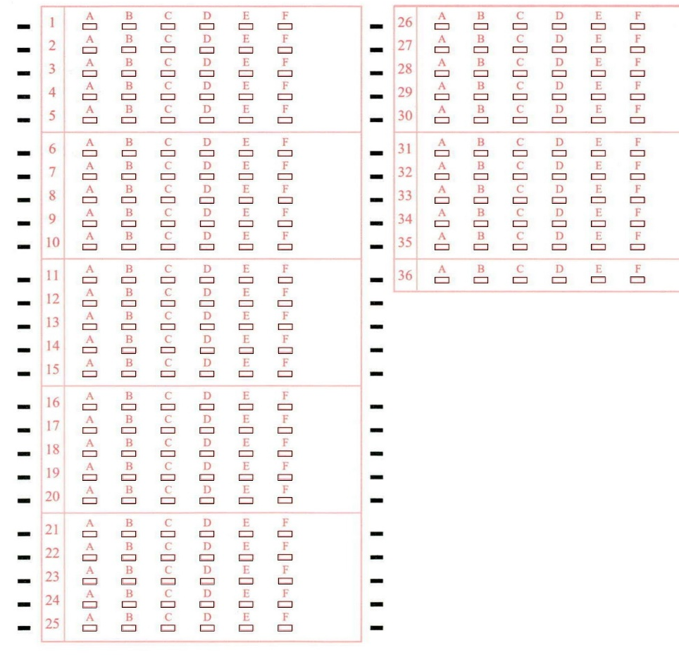
自然P1 (0259.jpg)

Slide 6


自然P1 (0259.jpg)

Slide 7




自然P2 (0112.jpg)
自然P3 (0112.jpg)
自然P4 (0259.jpg)
P2 (0256.jpg)

Slide 8



社會P1 (0169.jpg)
社會P2 (0169.jpg)
社會P2 (0171.jpg)

Slide 9
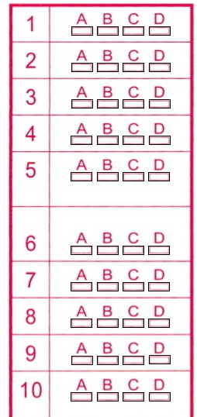
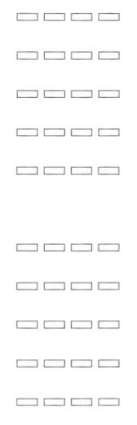
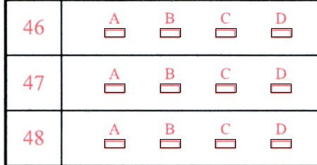





英聽 (10000012.jpg)
社會P3 (0171.jpg)

